Slide 1
Segunda solución en una EDL de orden dos M.Sc. Norberto Oviedo Ugalde

Slide 2
Considere la ecuación diferencial:
$$\left(−1−2x−x^{2}\right)y^{′′}+2\left(1+x\right)y^{′}−2y=0$$
Halle una solución de la forma $y=1+bx$ de la ecuación diferencial 1 (debe encontrar el valor de $b$)
Determinar la solución general de 1
1

Slide 4
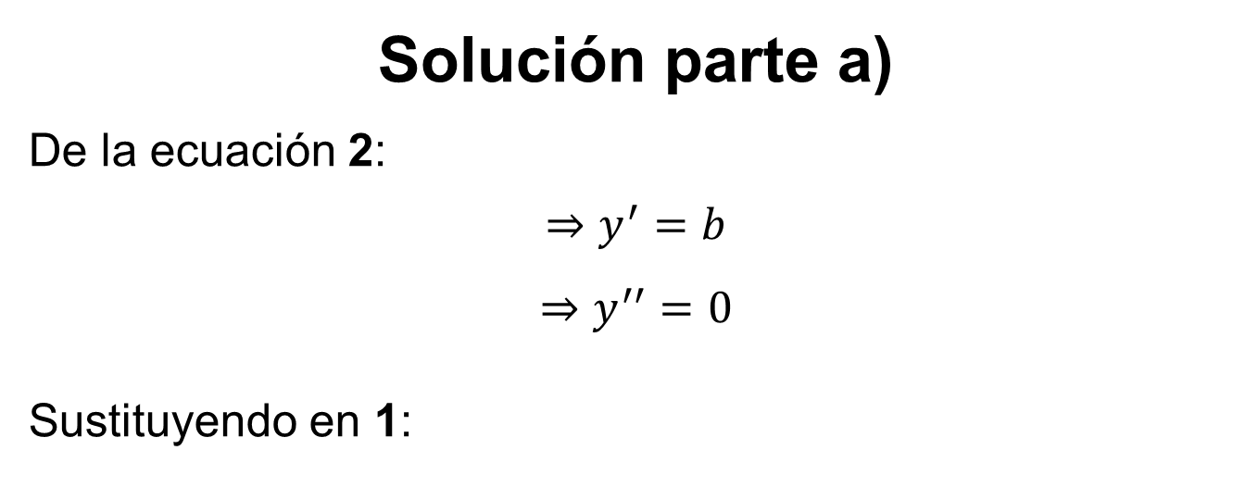


1
$$\left(−1−2x−x^{2}\right)y^{′′}+2\left(1+x\right)y^{′}−2y=0$$
2
$$y=1+bx$$
$$y=1+bx$$
Solución parte a)
De la ecuación 2:
$$⇒y^{′}=b$$
$$⇒y^{′′}=0$$
Sustituyendo en 1:

Slide 5
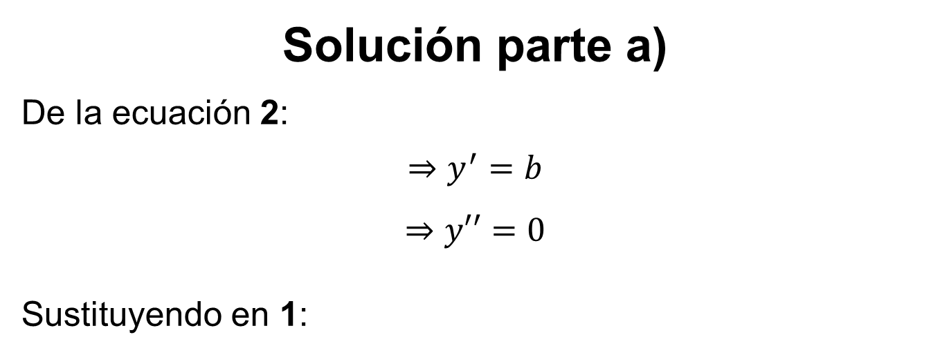
1
$$\left(−1−2x−x^{2}\right)y^{′′}+2\left(1+x\right)y^{′}−2y=0$$
2
$$y=1+bx$$
Solución parte a)
De la ecuación 2:
$$⇒y^{′}=b$$
$$⇒y′′=0$$
Sustituyendo en 1:

Slide 6
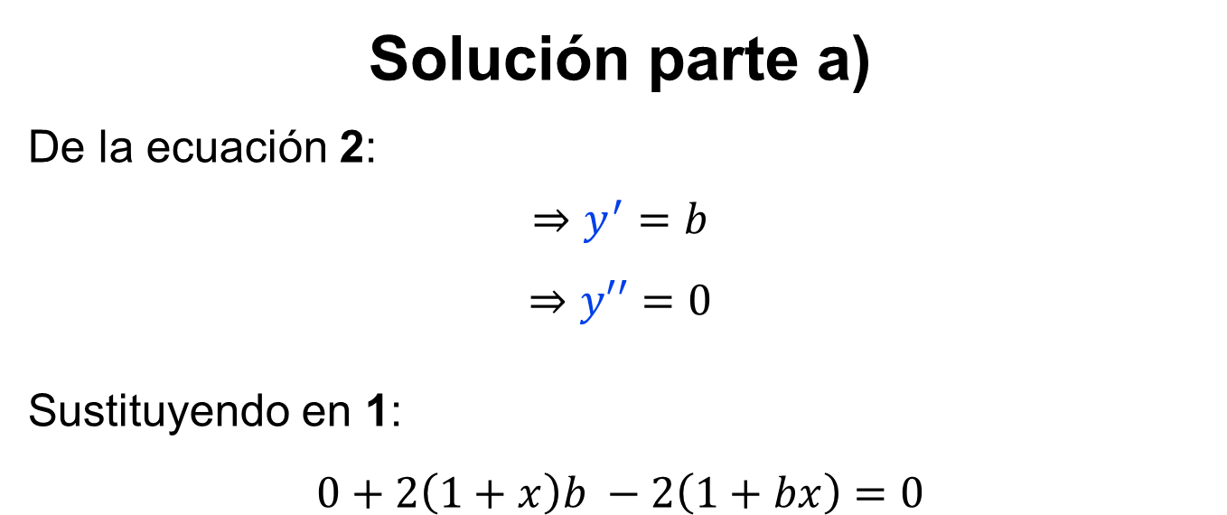
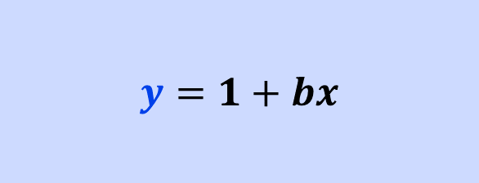
1
$$\left(−1−2x−x^{2}\right)y^{′′}+2\left(1+x\right)y^{′}−2y=0$$
2
$$y=1+bx$$
Solución parte a)
De la ecuación 2:
$$⇒y^{′}=b$$
$$⇒y′′=0$$
Sustituyendo en 1:
$$0+2\left(1+x\right)b −2\left(1+bx\right)=0$$
Así, una solución de 1 es:
$y=1+x$
$$⇒b=1$$

Slide 7
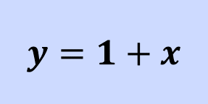
1
2
$$\left(−1−2x−x^{2}\right)y^{′′}+2\left(1+x\right)y^{′}−2y=0$$
$$y=1+x$$
$$y_{2}=y_{1}\int{\frac{e^{−\int{p(x)dx}}}{{y_{1}}^{2}}}dx$$
Solución parte b)
Para hallar $y_{2}$, se recurre al teorema segunda solución con $y_{1}=1+x$, así

Slide 8
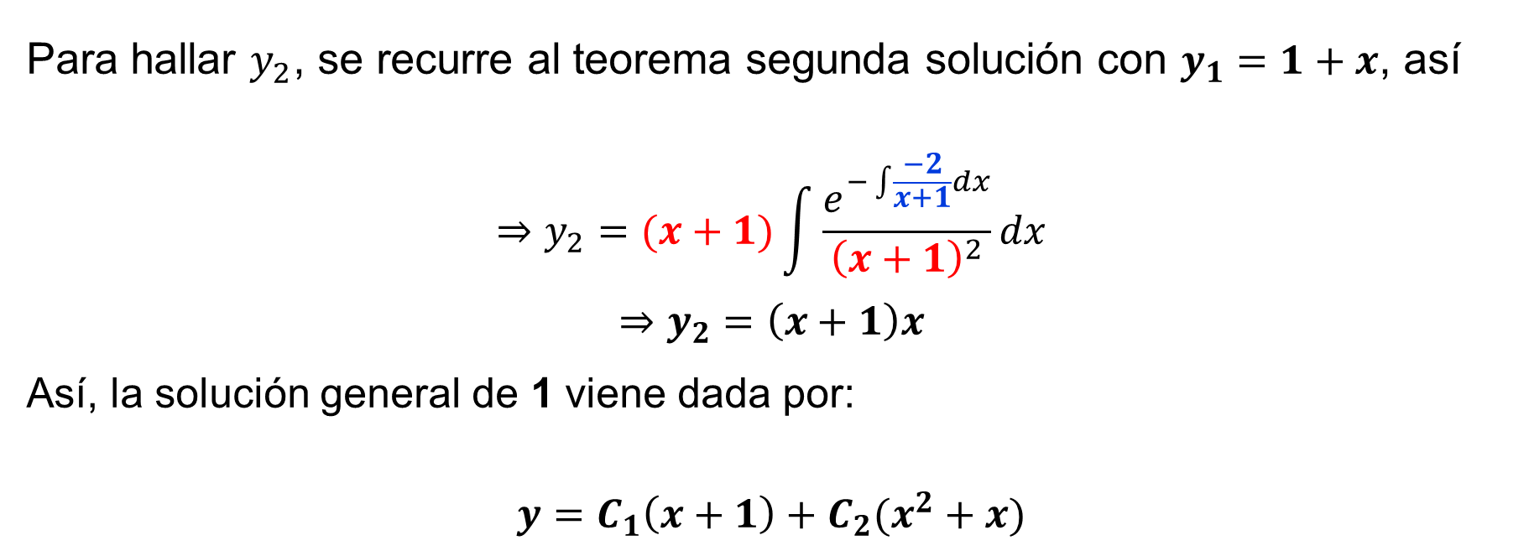
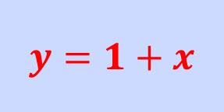
1
2
$$\left(−1−2x−x^{2}\right)y^{′′}+2\left(1+x\right)y^{′}−2y=0$$
$$y=1+x$$
$$y_{2}=y_{1}\int{\frac{e^{−\int{p(x)dx}}}{{y_{1}}^{2}}dx}$$
Para hallar $y_{2}$, se recurre al teorema segunda solución con $y_{1}=1+x$, así
$$⇒y_{2}=(x+1)\int{\frac{e^{−\int{\frac{−2}{x+1}dx}}}{{\left(x+1\right)}^{2}}dx}$$
$$⇒y_{2}=\left(x+1\right)x$$
Así, la solución general de 1 viene dada por:
$$y=C_{1}\left(x+1\right)+C_{2}(x^{2}+x)$$

Slide 9
Vicerrectoría de Docencia
CEDA-TEC Digital
Proyecto de Virtualización 2018
Ecuaciones Diferenciales
M.Sc. Norberto Oviedo Ugalde - Profesor
Bach. Dayana Calderón Prado - Estudiante Asistente
Ing. Luis Carlos Guzmán Arias - Coordinador de Diseño

